Slide 1
S2 국보
2016.03.04
Notes:
2016.03.03

Slide 2
V1.0 – 2016.03.04 초안작성
V1.1 – 2016.07.05 액션 버튼 삭제/터치 후 즉시 UI 진입으로 변경 / 업그레이드 내용 삭제.(단일 레벨 건물로 변경)

Slide 3
국보 기능 설명(1)
★ 국보는 중세시대의 국가를 선택한 이후에 건설 할 수 있는 국가별 특수 건물 입니다.
국보 건물 기능 설명
국보 건물은 중세시대 이후 건설되어 국가별 특징적인 버프를 줍니다.
국보 건물의 버프는 개인, 연맹, 연합에 적용 됩니다.
국보의 옵션은 최대 적용 수치가 존재한다.
국보의 옵션 종류에 대한 상세 설명은 국보 기능 설명(2) 참조(다음 페이지)
국가별 국보건물과 옵션 수치는 하단 링크의 문서를 참조
https://docs.google.com/presentation/d/1leFR2FbDtT7FfWej41m-E1WW7FpGAUb1uKMSsevqdaE/edit?usp=drive_web
국보를 선택하면 국보 건물 UI가 즉시 출력 됩니다.
국보 UI에서는 국보 옵션 / 다른 국보건물 보기 / 국가 변경을 할 수 있습니다.
국가 변경 : 국가를 변경 할 수 있는 기능 입니다.(국가 변경에는 특수한 아이템 or 크라운이 필요합니다.)
업그레이드 및 업그레이드 비용
업그레이드 시간은 국보 건물 LV에 따라 틀리게 처리 되어야 합니다.
업그레이드 비용은 국보 건물 LV에 따라 틀리게 처리 되어야 합니다.
업데이드 비용은 목재, 고기, 철광, 미스릴 4개로 구성 되어지며, 건물 LV에 따라 틀린 구성을 가집니다
※ 목재, 고기, 철광을 가지고만 업그레이드 가능한 건물 LV, 4개의 구성으로 업그레이드 가능한 건물 LV이 존재
철거 규칙
국보 건물은 철거가 불가능하다.
국가 변경
국보 건물의 국가변경을 통해 국가를 변경 할 수 있습니다.
국가를 변경하기 위해서는 국가변경 ITEM or Crown이 소모 됩니다.
국가를 변경하는 경우 국보는 자동으로 변경국가의 국보건물로 전환 됩니다.
전환된 직 후 기존에 받던 효과는 사라지고 새로운 국보 건물의 효과가 적용 됩니다.
※ 국가 변경에 따라 국보 건물이 변경될 때 국보건물 레벨은 기존의 건물 그대로 승계 됩니다.

Slide 4
국보 기능 설명(2)
국보 건물의 옵션 분류
개인 옵션 : 개인에게 적용 되는 옵션입니다.
기술 연구 속도 증가
최대 보유 병사량 증가
병사 생산량 증가
자원지 공격 시 부대 공격력 증가
식량/목재 생산 증가
채집 시 적재량 증가
아이템 패킹 시 소비 자원량 감소
채집속도 증가
공성 시 부대 공격력 증가
전투 행군 시 속도 증가
건설속도 증가
수성 시 방어력 증가
부상병 회복 속도 증가
외치기 아이템 획득
부대 집결 수량 증가
지원 시 행군 속도 증가
연맹원 건설지원 효율 증가
연맹 옵션 : 같은 연맹원 모두에게 영향을 미치는 옵션 입니다.(연맹 효과는 최대 중첩 횟수가 정해져 있습니다.)
연맹 지원 효과 증가
연맹 연구 포인트 획득 증가
연맹원 지원 부대 수량 증가
연맹원 행군 속도 증가
연맹원 자원 보호 수량 증가
연맹 창고 최대 수량 증가
연맹원 식량소모량 감소
연맹자원지 채집속도 증가
연맹원 정찰속도 증가
연맹원 전체 부대 공격력 증가
연맹원 건설속도 증가
연맹원 부상병 수용량 증가
연합 옵션 : 같은 연합원 모두에게 영향을 미치는 옵션 입니다.(연합효과는 최대 중첩횟수가 정해져 있습니다.
연합 건물 건설속도 증가

Slide 5
국보 기능 설명(4)
국보 및 국가 타입 분류
국보건물은 지원/자원/전투 3가지 타입으로 나뉜다.
지원 타입 : 연맹, 연합에 이로운 버프를 주는 서포터 형의 옵션을 가진다.
전투 타입 : 전투에 관련 된 옵션을 가지고 행군, 집결, 공격, 방어에 특화한 옵션을 가진다.
자원 타입 : 자원 채집 및 보관에 특화된 옵션을 가진다.
국가 변경에 따른 버프 특수 상황 정의
최대치 증가형 옵션 – 자원/병력/보관등의 최대치의 수량을 증가시키는 버프를 칭한다.
최대치가 증가하는 형태의 옵션을 가진 유저가 국가 변경등을 하는 경우 변경하기 전 최대치는 그대로 유지 된다.
변경 전 최대치가 적용은 되지만 변경 후 최대치 이하가 되기 전까지 수치를 추가 할 수 없다.
변경 후 최대치 이하까지 아이템/자원/병력을 소모한 이 후에는 변경 후 최대치가 적용 된다.
필드의 부대에 적용되는 효과 – 행군속도/채집속도 증가 등의 필드 외부에서 움직이는 부대에 적용되는 버프를 칭한다.
필드에 나가있는 부대에 적용되는 효과는 변경 전 나가있거나 행동을 하는 부대에는 변경 후 옵션을 적용하지 않는다.
변경 후 움직이는 부대에 대해서 옵션을 적용 한다.
지속 적용형 옵션 – 필드, 타운에 계속적으로 적용되는 버프를 칭한다.
변경 직 후 곧바로 적용 한다.(최소 10초 이내에 적용되도록..)

Slide 6
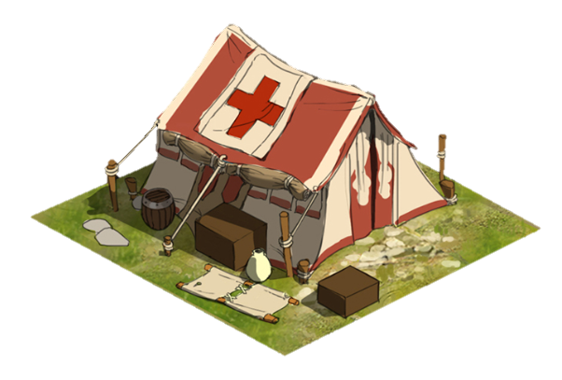



국보 건설 체크
1
LV30 마을회관
2
LV30 마을회관
3
LV30 마을회관
4
LV30 마을회관
이동
진행사항 02:30:50
무료건설 04:30
완료
국보 건설 시 건물 처리(4개의 타입이 존재 하게 되어집니다)
건설 하기 위하여 다른 건물을 지어야 하는 하는 경우 표시(버튼에 텍스트 색상은 검은색으로 표기 합니다)
다른 건물을 건설을 진행 하고 있어서 건설망치가 없는 경우 표시(버튼에 텍스트 색상은 붉은 색으로 표기 합니다)
다른 건물을 건설을 진행 하고 있는 상태인데 무료로 건설이 가능한 상태의 경우 표시(버튼에 텍스트 색상은 파란색으로 표기 합니다)
※ 건물 건설은 5분 이하의 경우 무료로 할 수 있습니다(VIP 레벨에 따라 변동 되어집니다)
건설을 하기 위하여 다른 건물을 지어야 하는데 그 건물이 건설이 되어있는 경우 표시(버튼에 텍스트 색상은 검은색으로 표기 합니다)
1
36,000,000
2
36,000,000
자원보충
완료
국보 건설 시 식량, 목재, 철광, 미스릴 처리 (2개의 타입이 존재 하게 되어집니다)
건설 하기 위한 비용이 부족 한 경우 표시(버튼에 텍스트 색상은 검은색으로 표기 합니다)
건설 하기 위한 비용을 보유 하고 있는 경우 표시(버튼에 텍스트는 검은색으로 표기 합니다)
1
2
불가능 상태에서 표시
완료 상태 표시
불가 상태
완료 상태
Notes:
불가능 상태에서 표시

Slide 7
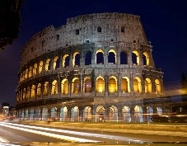
마을 국보 클릭 처리(1)
National Treasure
마을에서 국보 건물을 터치 시 곧바로 국보 건물 UI로 이동합니다.
해당 건물 무료 업그레이드, 해당 건물을 철거 시 무료 철거가 가능한 경우 나오는 아이콘 입니다.
무료 아이콘 정보는 : VIP 레벨에 따라 무료 시간으로 건물을 건설 할 수 있는 상태가 되면 나오는 아이콘 입니다.
무료 아이콘을 클릭 시 해당 건설 하는 시간을 무시 하고 바로 건설이 진행 되어지게 되어집니다
※ 무료 아이콘을 클릭 하여 건물 건설 완료 시 3초간 나오는 알림 팝업창이 나오도록 합니다.
무료
국보 건설 완료
Notes:
5000

Slide 8



마을 국보 클릭 처리(2)
National Treasure
해당 건물 건설 상태에서 나오는 아이콘 입니다.
즉시 가속 아이콘 : 즉시 아이콘 클릭 시 크라운을 소모 하여 바로 업그레이드 가능 합니다.
가속 아이콘 : 가속 아이콘을 클릭 시 가속 아이템 사용 팝업이 호출 되어지게 처리 하도록 합니다(자세한 내용은 마을 국보 클릭 처리(3)에서 확인 가능
※ 가속 아이콘의 경우 가속 아이템이 없는 경우 알림 팝업이 3초 동안 나오도록 처리.
※ 건물 업그레이드 완료 시 알림 팝업이 호출 되어지며, 3초 동안 유지 되어집니다.
세부정보
5000
가속
국보 건설 완료
3초간 알림 팝업
즉시가속
보유 중인 가속 아이템이 없습니다
3초간 알림 팝업
영주님! 일정량의 골드를 사용하시면 현재 작업을 즉시 완성 하실 수 있습니다!
남은 시간 : 02:30:30
영주님! 일정량의 골드를 사용하시면 현재 작업을 즉시 완성 하실 수 있습니다!
남은 시간 : 02:30:30
즉시 가속
즉시 가속
30000
30000
< 건물 건설 진행 중 상태의 경우 팝업 >
< 부상병 치료 진행 중 상태의 경우 팝업 >
Notes:
건물 건설 진행 중 상태의 경우 팝업

Slide 9
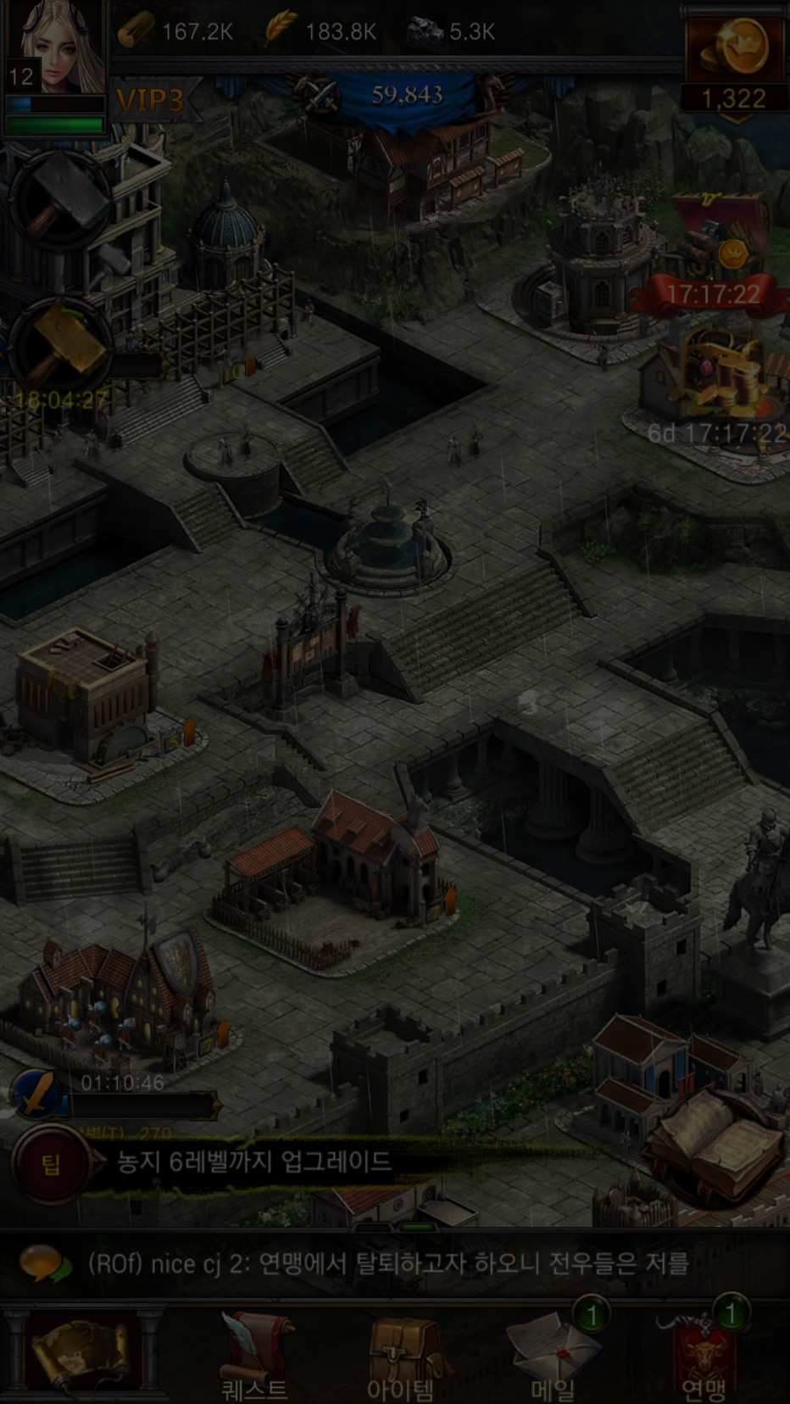



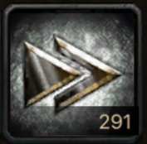
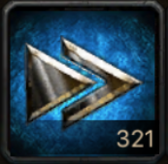
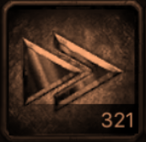
마을 국보 클릭 처리(3)
해당 가속 사항에 따른 제목
100.1K
100.1K
100.1K
100.1K
지금 현재 진행 상태(시간정보)
- 시간에 따라 게이지가 줄어든 방식
16:9
아이템 리스트(현재 보유 하고 있는 아이템만 나오도록 처리)
통합 가속 아이템(일반 가속 아이템)
건물 건설 아이템 (일반 가속 아이템)
※ 아이템 선택 시 아이템 선택 테두리 표시를 해주도록 함.
좌/우 화살표 버튼을 눌러 아이템 커서 이동이 가능 함
슬라이드 기능을 사용하여 좌/우 이동이 가능 함
건물 건충 중
00:09:06
5분 건설 가속
1시간 건설 가속
8시간 건설 가속
※ 숫자 공간 선택 시 시스템 키 패드 출력 하여 입력 가능
시스템 키 패드 상세한 내용은 10PAGE 참고
-
+
1
가속시간: 00:05:00 (무료시간:5분)
사용
사용 버튼 클릭 시 바로 사용 하거나. 시간을 초과 하는 하여 아이템을 사용 시 팝업 호출.
16:9
영주님께서 선택 하신 가속 시간은 남은 시간보다 훨씬 많은 시간을 가속 합니다. 사용 하시겠습니까 ?
확인
< 건물 가속 상태의 경우 팝업 >
Notes:
확인

Slide 10
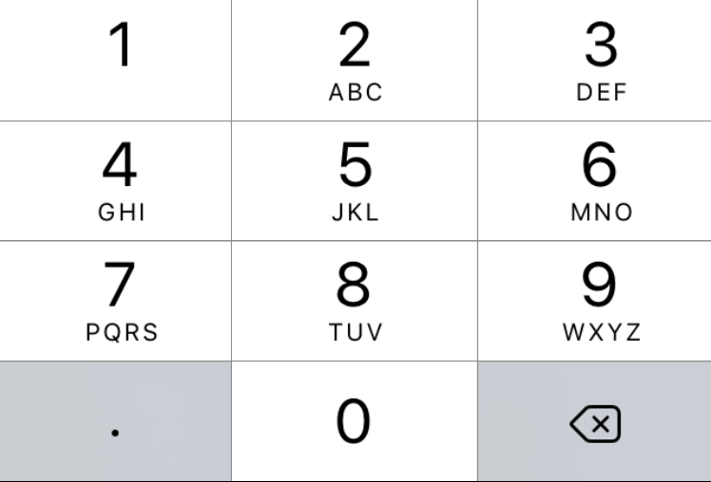
마을 국보 클릭 처리(3)
100.1K
100.1K
100.1K
100.1K
16:9
건물 건설 중
00:09:06
화면에 키패드가 나올 수 있도록 처리가 가능 한지 체크 하여야 하며, 이 방식이 안될 경우 게임 숫자 키패드를 만들어서 사용 하는 방식을 추천 합니다
-
5분 건설 가속
1시간 건설 가속
8시간 건설 가속
+
1
가속시간: 00:05:00 (무료시간:5분)
사용
숫자 영역 클릭 시 시스템 키패드 출력 되어지도록 처리
숫자 입력 시 해당 하는 숫자가 입력 되어지며, 완료 버튼을 클릭 시 해당 하는 숫자가 입력 되어집니다.
숫자를 입력 하여 해당 하는 아이템 개수가 없는 경우 최대 max 개수를 입력 해주도록 합니다.
16:9
완료

Slide 11

국보 건물 건설_정보
해당 재화 클릭 시 해당 하는 자원 구매, 사용 화면으로 이동 하도록 함
100.1K
100.1K
100.1K
100.1K
16:9
국보 건물의 설명을 보여 줍니다.
건물 이미지
국보 이름
콜로세움은 로마의 국보건물입니다.
필수 조건
1. 자원 정보, 건설 정보
2. 불가 표시, 완료 표시
3. 완료, 이동, 진행 중, 무료 건설 표시
LV30 마을회관
36,000,000
이동
완료
LV30 마을회관
LV30 마을회관
진행사항 02:30:50
진행사항 02:30:50
스크롤 할 수 있도록 설계 필요.(최대 6개가 넘어 갈 수 있기 때문에 약간에 공간을 두어 스크롤이 될 수 있다는 느낌으로 디자인 필요)
LV30 마을회관
진행사항 02:30:50
16:9
즉시 업그레이드
(즉시 업그레이드 버튼 클릭 시 팝업 호출)
건설 시간 표시(업그레이드 시 시간을 표기 해줍니다)
05:27:32
업그레이드 버튼
- 업그레이드 불가 시 비활성화
- 업그레이드 가능 시 활성화 > 클릭 시 업그레이드 진행
뒤로 가기 버튼
클릭 시 팝업을 닫히도록 처리
즉시 업그레이드
업그레이드
10000
Notes:
LV30
국보

Slide 12

국보 건물 건설_팝업
100.1K
100.1K
100.1K
100.1K
자원이 부족 시 자원보충 버튼을 클릭 시 자원 사용, 구매 화면으로 이동 합니다
(S2_자원구매 및 사용.PPT)
이동 버튼을 누르면 해당 하는 건물로 이동 하여 클릭 표시를 해주도록 합니다.(해당 건물 센터 위치에 손가락 표시를 해주도록 함)
16:9
국보 이름
콜로세움은 로마의 국보건물입니다.
영주님 한번에 한 개의 건물만 업그레이드가 가능합니다. 골드를 소비 하시면 현재 업그레이드 중의 건물을 가속 업그레이드 하실 수 있습니다.
남은 시간 : 02:30:30
필수 조건
LV30 마을회관
36,000,000
영주님 한번에 한 개의 건물만 업그레이드가 가능합니다. 골드를 소비 하시면 현재 업그레이드 중의 건물을 가속 업그레이드 하실 수 있습니다.
남은 시간 : 02:30:30
이동
자원 보충
LV30 마을회관
LV30 마을회관
즉시 가속
진행사항 02:30:50
30000
무료건설 04:30
영주님 골드를 소비하여 바로 농지을/를 업그레이드 하실 수 있습니다!
16:9
무료
05:27:32
즉시 업그레이드
LV 30 마을 회관 건설 완료
즉시 업그레이드
업그레이드
30000
10000
Notes:
이동 버튼을 누르면 해당 하는 건물로 이동 하여 클릭 표시를 해주도록 합니다.(해당 건물 센터 위치에 손가락 표시를 해주도록 함)

Slide 13





국보건물 UI(1)
현재 보유중인 자원을 표시 한다.
자원의 증감에 따라 실시간으로 변화 한다.
100.1K
100.1K
100.1K
100.1K
국보 건물의 이름과 레벨을 표시한다.
콜로세움
국보 건물의 간략한 설명을 표시 한다..
국보 건물의 건물 모습을 보여 준다.
콜로세움은 로마의 국보건물입니다.
국보 건물에 관련된 도움말 페이지로 이동한다.
옵션의 적용 범위에 따른 아이콘 표시
국보 건물 옵션
옵션의 종류와 옵션에 대한 내용을 표기 한다.
연맹과 연합효과의 경우 최대 적용 수치가 함께 표시된다.
[개인 효과]
옵션에 대한 상세한 정보 팝업을 출력 한다.
공성 시 부대 공격력 + 5%
[연맹 효과]
공성 시 부대 공격력 + 5%
[연맹 효과]
(최대 30%)
16:9
공성 시 부대 공격력 + 5%
[연합 효과]
(최대 100%)
공성 시 부대 공격력 + 5%
다른 국가의 국보를 볼 수 있는 페이지로 이동합니다.
상세 정보
국가를 변경 하는 페이지로 이동 합니다.
상세 정보
다른 국보 보기
국가 변경

Slide 14
국보건물 UI(2)
100.1K
100.1K
100.1K
100.1K
LV30
콜로세움
콜로세움은 로마의 국보건물입니다.
국보 옵션 상세 설명
선택한 옵션의 상세한 정보를 보여 준다
[개인 효과]
공성 시 부대 공격력 + [5%]
국보 건물 옵션
다른 유저의 성을 공격하는 공성 전투에서 콜로세움을 가진 영주 부대의 공격력이 [5%] 증가 합니다.
콜로세움의 건물 레벨이 오를 수록 옵션이 증가 됩니다.
[개인 효과]
공성 시 부대 공격력 + 5%
아무 영역이나 터치하면 팝업 창이 닫힌다.
[연맹 효과]
공성 시 부대 공격력 + 5%
[연맹 효과]
(최대 30%)
16:9
공성 시 부대 공격력 + 5%
[연합 효과]
(최대 100%)
공성 시 부대 공격력 + 5%
상세 정보
다른 국보 보기

Slide 15
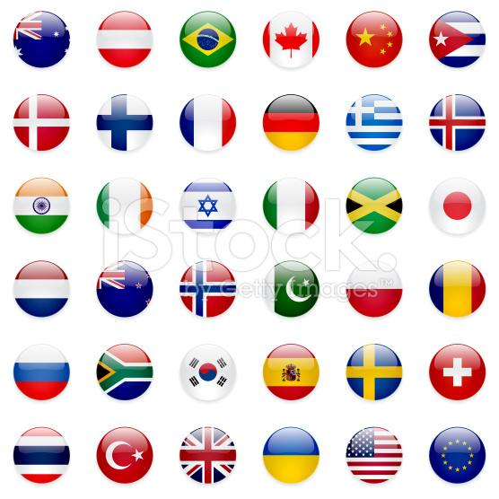
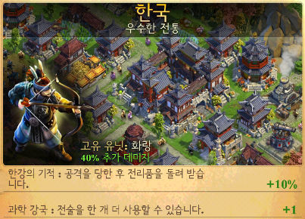
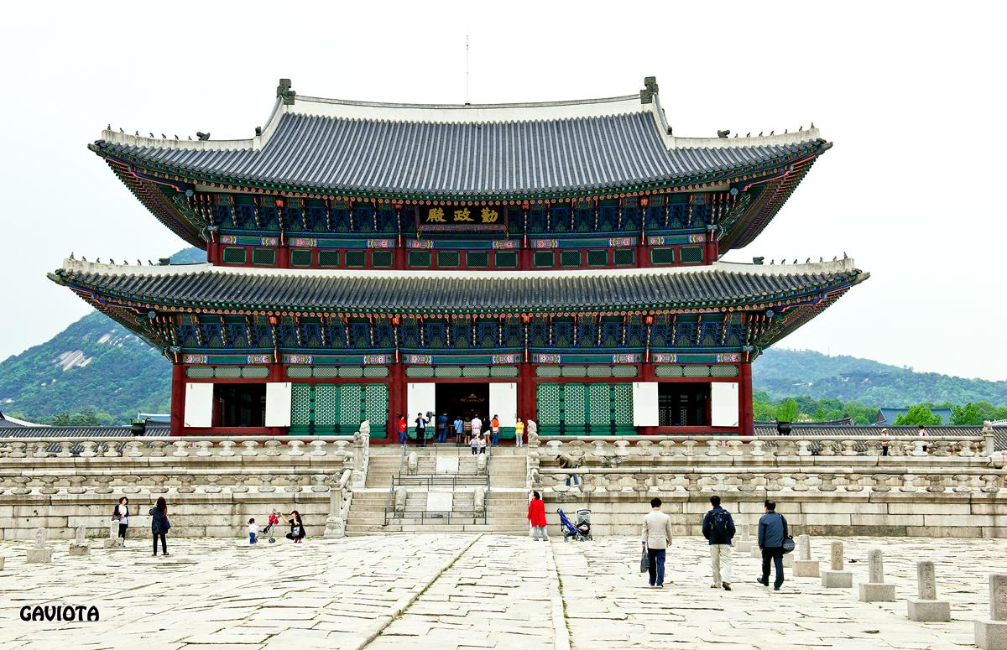




국보건물 다른 국보 보기(3)
다른 국보 보기
한국
‘THE GOLDEN PALACE’
The golden palace have effect of +5% attack increase to all your troops.
기술 연구 & 연맹 지원
‘CHU-KO NU’
CHU-KO NU is fastest crossbow troops. They are shooting speed is twice then others.
기술 연구속도 +10%
기술 연구속도 +10%
연맹 지원 효과 x3.0
연맹 연구의 연구 포인트 누적 x2.0
고유 건축물
경복궁
모든 연합원 건설속도 +1% (최대100%)
한국은 5000년의 역사를 가진 동아시아의 고대 국가 중 하나이다. 조선 시대부터 한국은 과학기술 연구에 많은 노력을 기울였으며, 그 결과 뛰어난 과학 기술을 보유할 수 있게 되었다. 한글과 첨성대, 화차, 거북선, 측우기, 등은 대표적인 한국의 과학기술을 보여주는 발명품이다. 또한 한국은 주변 국가와 원만하고 지속적인 외교활동을 통해 외교 관계를 지속시켜왔으며, 주변 문명의 발전에도 많은 영향을 주기도 하였다.
한국을 선택하여 빠른 기술연구 특성을 통해, 다른 국가보다 빠르게 문명을 발전시켜 보세요.
또한, 강력한 연맹지원 효과로 연맹원들의 성장을 도와, 자신이 속한 연맹을 강력하게 발전시켜 보세요.
좌우 슬라이드로 국가를 이동 할 수 있다.
16:9
상세 정보
다른 국보 보기

Slide 16


국보건물 국가 변경(1)
국가를 선택 하세요!
한국
‘THE GOLDEN PALACE’
The golden palace have effect of +5% attack increase to all your troops.
기술 연구 & 연맹 지원
‘CHU-KO NU’
CHU-KO NU is fastest crossbow troops. They are shooting speed is twice then others.
기술 연구속도 +10%
기술 연구속도 +10%
연맹 지원 효과 x3.0
연맹 연구의 연구 포인트 누적 x2.0
고유 건축물
경복궁
모든 연합원 건설속도 +1% (최대100%)
한국은 5000년의 역사를 가진 동아시아의 고대 국가 중 하나이다. 조선 시대부터 한국은 과학기술 연구에 많은 노력을 기울였으며, 그 결과 뛰어난 과학 기술을 보유할 수 있게 되었다. 한글과 첨성대, 화차, 거북선, 측우기, 등은 대표적인 한국의 과학기술을 보여주는 발명품이다. 또한 한국은 주변 국가와 원만하고 지속적인 외교활동을 통해 외교 관계를 지속시켜왔으며, 주변 문명의 발전에도 많은 영향을 주기도 하였다.
한국을 선택하여 빠른 기술연구 특성을 통해, 다른 국가보다 빠르게 문명을 발전시켜 보세요.
또한, 강력한 연맹지원 효과로 연맹원들의 성장을 도와, 자신이 속한 연맹을 강력하게 발전시켜 보세요.
16:9
국가를 변경하는 버튼
국가 변경이 가능한 경우 팝업 창이 출력 된다.
국가 변경 item이 있는 경우와 없는 경우로 나뉘어 버튼이 변경 된다.
국가 변경
국가 변경
1
9999
국가 변경
국가 변경 ITEM이
있는 경우
국가 변경 ITEM이
없는 경우
1

